Slide 1
МБДОУ детский сад «Оленёнок» Физкультурные занятия для детей подготовительных групп к школе
«Солнышко»
«Смешарики»
Инструктор
по физическому воспитанию
Аншаков В.А

Slide 2
Задачи -повторить ходьбу с выполнением заданий для рук - упражнять в прыжках в длину с места - развивать ловкость в упражнениях с мячом и ползании по скамейке
Ход проведения
Вводная часть:
Ходьба в колоне по одному, по команде воспитателя выполняя задания для рук – за голову, на пояс, вверх; ходьба и бег в рассыпную
Основная часть:
Общеразвивающие упражнения /ОРУ/.
Основные виды движения /ОВД/
Подвижная игра «Совушка»
Заключительная часть:
Рефлексия

Slide 3
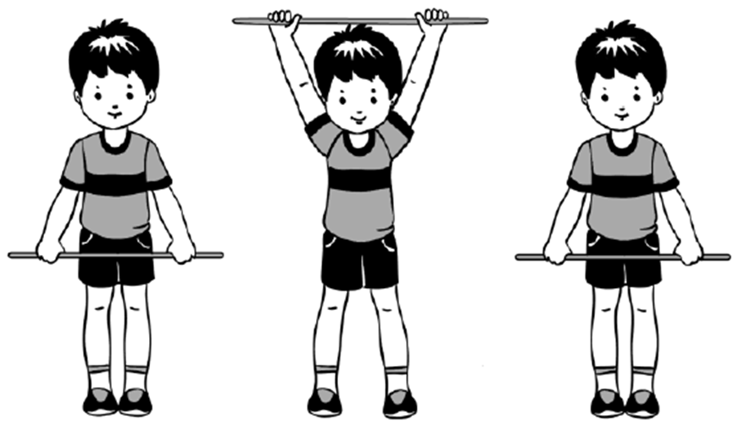
ОРУ с гимнастической палкой
1.И.п-Основная стойка палка в низ. 1- палку вперед, 2- палку в верх ,3- палку вперед , 4- исходное положение.

Slide 4
2. И.п-Основная стойка палка на плечах хватом сверху. 1- шаг вправо , палку вверх; 2- исходное положение. Тоже влево.

Slide 5
3.И.п- Основная стойка, палка снизу , локти прямые, 1-2- присесть, палку вынести в перед ; 3-4- исходное положение

Slide 6
4. И.п- Основная стойка , палка вертикально ,одним концом на полу, хват обеими руками. 1 – мах правой ногой в перед; 2- мах правой ногой назад ; 3- мах вперед; 4- исходное положение. То же левой ногой.

Slide 7
5.И.п- Основная стойка, руки произвольно , палка на полу справа. Прыжок через палку в перед назад на счет 1-4, затем пауза и снова прыжки( 2-3 раза)

Slide 8
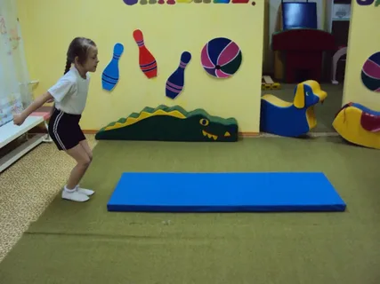
Основные виды движения
1. Прыжки с места на мат

Slide 9
2. Ползание по прямой на четвереньках, подталкивая мяч вперед себя головой.

Slide 10
Перебрасывание мяча друг другу

Slide 11
Подвижная игра «Совушка»

